Slide 1
Урок русского языка в 3 классе
УМК «Школа России»
Учитель начальных классов
Калюжина Е.А.

Slide 2


Мягкий знак

Slide 3
Ь
Обозначает мягкость
согласных
Разделительный

Slide 4
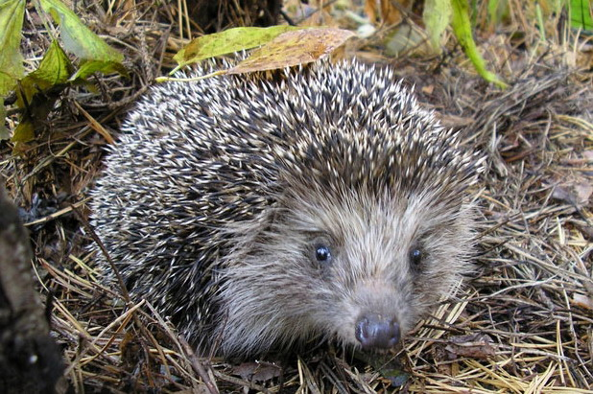
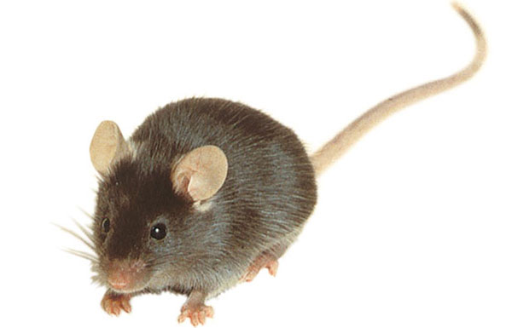
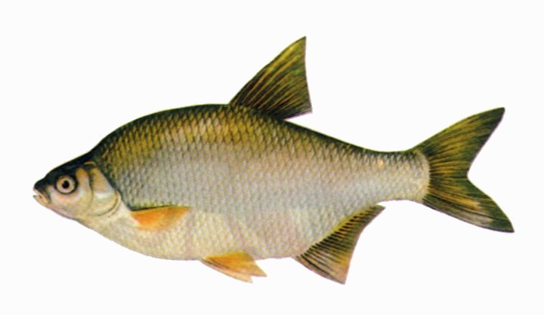

Ж,Ч,Ш,Щ

Slide 5

Проблема!
Почему
у имён существительных,
оканчивающихся на шипящий
в единственном числе в одних случаях
пишется Ь, а в других не пишется?

Slide 6
Тема: Правописание Ь на конце существительных после шипящих

Slide 7
Камыш, печь, рожь, мяч, дочь, малыш, плач, молодежь

Slide 8
камыш
мяч
малыш
плач
печь
рожь
дочь
молодежь

Slide 9
Сущ., ед.ч., м.р.
Сущ., ед.ч., ж.р.
камыш
мяч
малыш
плач
печь
рожь
дочь
молодежь

Slide 10
Сущ., ед.ч., м.р.
Сущ., ед.ч., ж.р.
камыш
мяч
малыш
плач
печь
рожь
дочь
молодежь

Slide 11
Алгоритм написания Ь знака в словах с шипящими на конце
1.Определить часть речи.
2. Определить род.
3. Если существительное женского рода– мягкий знак пишется.
4. Если существительное мужского рода – мягкий знак не пишется.

Slide 12
печ.. – печ..ка ноч.. – ноч..ка

Slide 13
печь – печка ночь – ночка

Slide 14
Сущ., ед.ч., м.р.
Сущ., ед.ч., ж.р.
печь
вещь
ночь
мышь
мелочь
глушь
тишь
врач
лещ
багаж
мяч

Slide 15
Скорая помощь,
тёмная ночь,
родная речь,
солнечный луч,
колючий ёж,
цветной карандаш

Slide 16
В полночь на манеж вышел циркач и его дочь. На нём был плащ. В руках он держал мяч. Скрипач играл марш. Вот морж поймал мяч. В зале стояла тишь.

Slide 17
а
м
ы
ш
к

Slide 18
а
м
ы
ш
к
г
р
а
ч

Slide 19
а
м
ы
ш
к
г
р
а
ч
к
л
ю
ч

Slide 20
а
м
ы
ш
к
г
р
а
ч
к
л
ю
ч
п
л
а
ч

Slide 21
а
м
ы
ш
к
г
р
а
ч
к
л
ю
ч
п
л
а
ч
л
у
ч

Slide 22
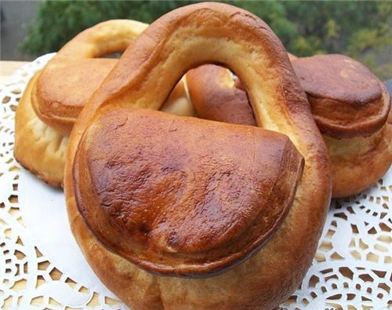
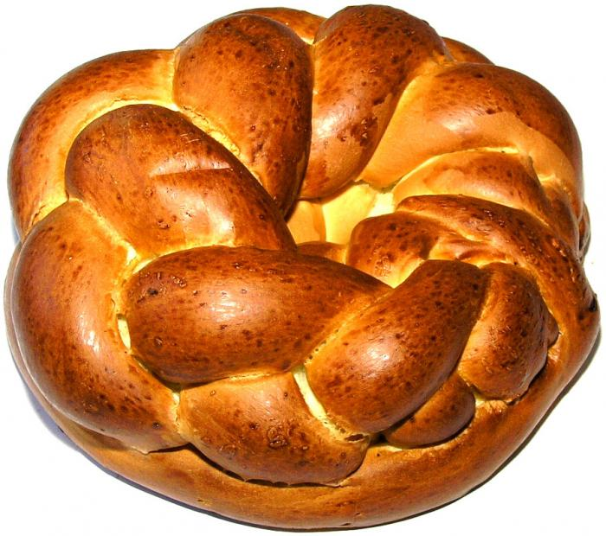

Slide 23
До этого урока я не знал(а)…
Теперь я знаю…
Могу…
На уроке я работал(а)…
Мое настроение…

Slide 24

Домашнее задание
1. Повторите правило на странице 31.
2.Упр.53 на стр.32
3.Найти значение фразеологизма «тертый калач»

Slide 25


